Slide 1
TẬP HUẤN
GIÁO VIÊN DẠY LỒNG GHÉP NỘI DUNG GIÁO DỤC QUỐC PHÒNG VÀ AN NINH
NĂM 2024

Slide 2
HOẠT ĐỘNG KHỞI ĐỘNG
TRÒ CHƠI : THEO DÒNG LỊCH SỬ
(Lồng ghép ANQP: Giới thiệu về những anh hùng có công lớn trong công cuộc kháng chiến chống ngoại xâm của dân tộc Việt Nam)
THỂ LỆ:
+ Lớp chia thành 4 nhóm
+ Các nhóm sẽ nhận nhiệm vụ tìm tên của danh tướng của Việt Nam.
+ Có 4 câu hỏi được đánh thứ tự từ 1 đến 4. Sau đó sẽ nhận được gợi ý về danh tướng ấy.
+ Nhóm nào trả lời đúng và được nhiều tên của danh tướng nhất sẽ giành chiến thắng.

Slide 3
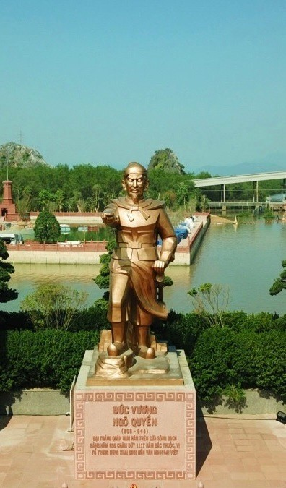
Câu 1: Ông là người tổ chức trận đánh nổi tiếng tại sông Bạch Đằng bằng việc sử dụng cọc và tận dụng thủy triều để đánh bại quân Nam Hán. Thành công này kết thúc thời kì 1000 năm Bắc thuộc mở ra một trang sử mới cho cho lịch sử dân tộc.
➔ Ngô Quyền

Slide 4
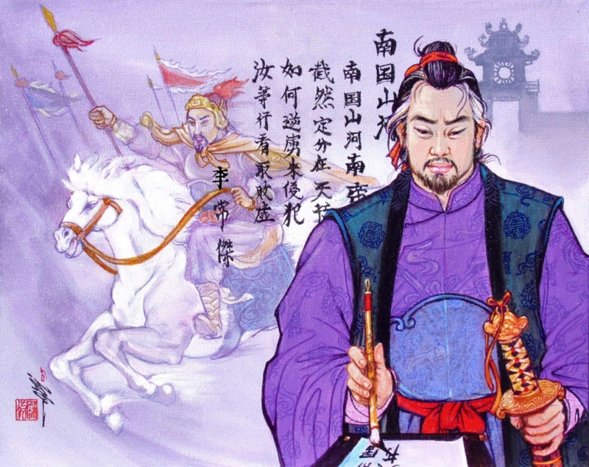
Câu 2: Ông là một vị tướng lừng danh thời nhà Lý. Đã lãnh đạo cuộc kháng chiến chống quân xâm lược Tống (1075-1077).
➔ Lý Thường Kiệt

Slide 5
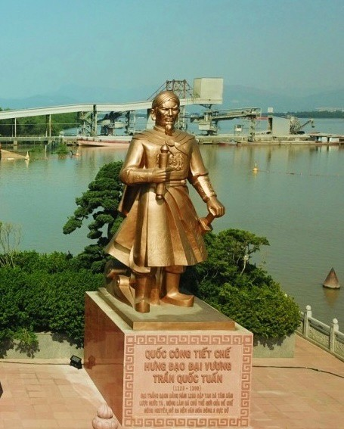
Câu 3: Ông là nhà chính trị, quân sự lỗi lạc, tác giả của cuốn Binh thư yếu lược. Là người lãnh đạo cuộc kháng chiến chống quân xâm lược Mông - Nguyên lần 2 (1285) và lần 3 (1288).
➔ Hưng Đạo VươngTrần Quốc Tuấn

Slide 6
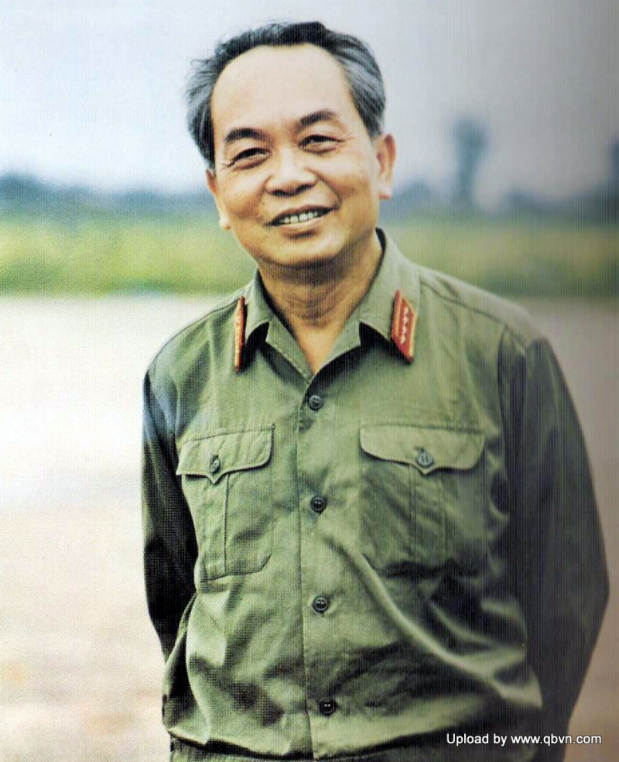
Câu 4: Vị tướng gắn với chiến dịch lịch sử Điện Biên Phủ (1954) chấn động địa cầu.
➔ Đại tướng Võ Nguyên Giáp

Slide 7

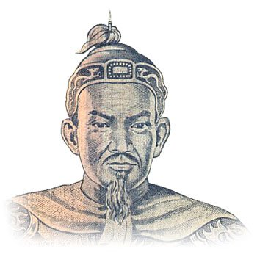
Văn bản:
- Trần Quốc Tuấn -

Slide 8

NỘI DUNG BÀI HỌC
01
02
03
Đọc- Tìm hiểu chung
Đọc- Hiểu văn bản
Luyện tập- Vận dụng

Slide 9
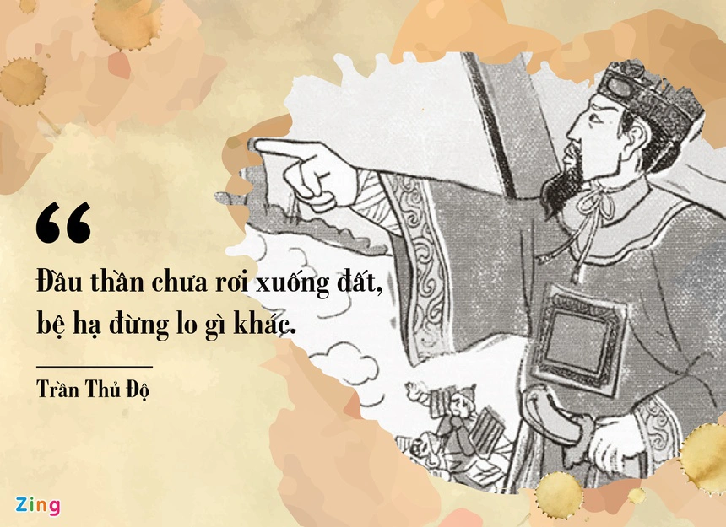
Lồng ghép GDQP&AN: Giới thiệu vai trò của Trần Thủ Độ trong cuộc kháng chiến chống quân Mông – Nguyên lần thứ I ( 1258) ở phần hoàn cảnh ra đời của bài Hịch. - Cuộc kháng chiến chống Mông-Nguyên lần I do Trần Thủ độ chỉ huy. - Cuộc kháng chiến chống Mông-Nguyên lần II, III, Hưng Đạo Vương Trần Quốc Tuấn được cử làm Tiết chế thống lĩnh các đạo quân. Với vai trò và trách nhiệm ông đã viết bài Hịch trước cuộc kháng chiến nhằm nâng cao tinh thần trung nghĩa, khích lệ lòng yêu nước chống giặc ngoại xâm.
I. Đọc- Tìm hiểu chung
1. Đọc
2. Tìm hiểu chung
a. Tác giả
- Hưng Đạo Vương Trần Quốc Tuấn (1232 - 1300), quê ở Nam Định.
- Ông là vị tướng kiệt xuất, được vua Trần Nhân Tông cử làm Tiết chế thống lĩnh các đạo quân đánh thắng quân Mông- Nguyên 1285 và 1288.
b. Tác phẩm
- Hoàn cảnh ra đời: Trước cuộc kháng chiến chống quân Mông – Nguyên lần thứ hai (1985)
- Xuất xứ: Hợp tuyển văn học trung đại Việt Nam, NXB GD, 2004.
- Thể loại: Hịch
- Bố cục: 4 phần

Slide 10
Người viết
Vua, chúa, thủ lĩnh
Mục đích
Khích lệ, kêu gọi binh sĩ chống kẻ thù
Lối văn
Văn xuôi, văn vần, văn biền
Hịch
Giọng điệu
Hùng hồn, hào sảng, đanh thép
Lập luận
Chặt chẽ, dẫn chứng phong phú, thuyết phục
Mở đầu: Nêu vấn đề
Phần 2: Nêu truyền thống vẻ vang trong sử sách
Phần 3: Nhận định tình hình, phân tích phải trái
Kết thúc : Đề ra chủ trương, kêu gọi đấu tranh
Kết cấu

Slide 11

“Từ đầu … còn lưu tiếng tốt”
(Nêu gương trung thần nghĩa sĩ)
P1
“Tiếp … vui lòng”
(Thái độ và tình cảm của Trần Quốc Tuấn)
Bố cục
P2
“Tiếp … được không ?”
(Mối ân tình, chỉ ra sự sai trái của các tướng sĩ)
P3
Còn lại
(Khuyên nhủ tướng sĩ)
P4

Slide 12
BẢNG SO SÁNH
P1: Nêu vấn đề
LĐ1: Nêu gương trung thần nghĩa sĩ trong sử sách
SƠ ĐỒ KẾT CẤU CHUNG CỦA THỂ LOẠI HỊCH
SƠ ĐỒ KẾT CẤU CỦA BÀI HỊCH TƯỚNG SĨ
P2: Nêu truyền thống vẻ vang trong sử sách để tạo sự tin tưởng
LĐ2: Lột tả sự ngang ngược và tội ác của kẻ thù và đồng thời nói lên lòng căm thù giặc
P3: Nhận định tình hình, phân tích phải trái để gây lòng căm thù giặc
LĐ3: Phân tích phải trái, làm rõ đúng sai
P4: Kết thúc vấn đề
Nêu chủ trương cụ thể để kêu gọi đấu tranh
LĐ4: Nêu nhiệm vụ cấp bách để khích lệ tinh thần chiến đấu

Slide 13
II. Đọc- hiểu văn bản
1. Nêu những tấm gương trung thần nghĩa sĩ - Ta thường nghe: Kỷ Tín…, Do Vu…, Dự Nhượng… - Nguyễn Văn Lập chống quân Mông Kha…Xích Tu Tư… đánh bại quân Nam Chiếu. -> Nghệ thuật liệt kê → Khích lệ tinh thần trung nghĩa của tướng sĩ.
3. Nêu mối ân tình và phê phán thái độ bàng quan, hưởng lạc - Mối ân tình: + Lương ít ta cấp bổng; đi thủy cho thuyền; đi bộ cho ngựa… + Lúc trận mạc thì cùng nhau sống chết; ở nhà cùng nhau vui cười… → Ân tình sâu đậm, đồng cam cộng khổ. - Phê phán: + Chọi gà, đánh bạc… + Thích rượu ngon, mê tiếng hát… → Chỉ ra cách sống sai lầm của các tướng sĩ.
2. Thái độ và tình cảm của Trần Quốc Tuấn - Kẻ thù: + Đi lại nghênh ngang, sỉ mắng triều đình,… + Đòi ngọc lụa, thu bạc vàng, vét của kho,… lưỡi cú diều, thân dê chó,… -> Liệt kê, ẩn dụ. → Căm thù cao độ. - Tâm trạng: + Tới bữa quên ăn… + Ruột đau như cắt nước mắt đầm đìa… -> Phép liệt kê cùng các hình ảnh ẩn dụ, so sánh. → Lòng yêu nước sâu sắc, quyết tâm đánh giặc.
4. Khuyên nhủ tướng sĩ về trách nhiệm trước vận mệnh của đất nước - Huấn luyện quân sĩ… - Khích lệ chuyên tập cuốn Binh thư yếu lược

Slide 14
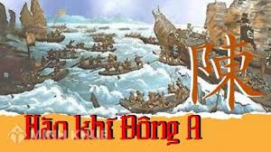
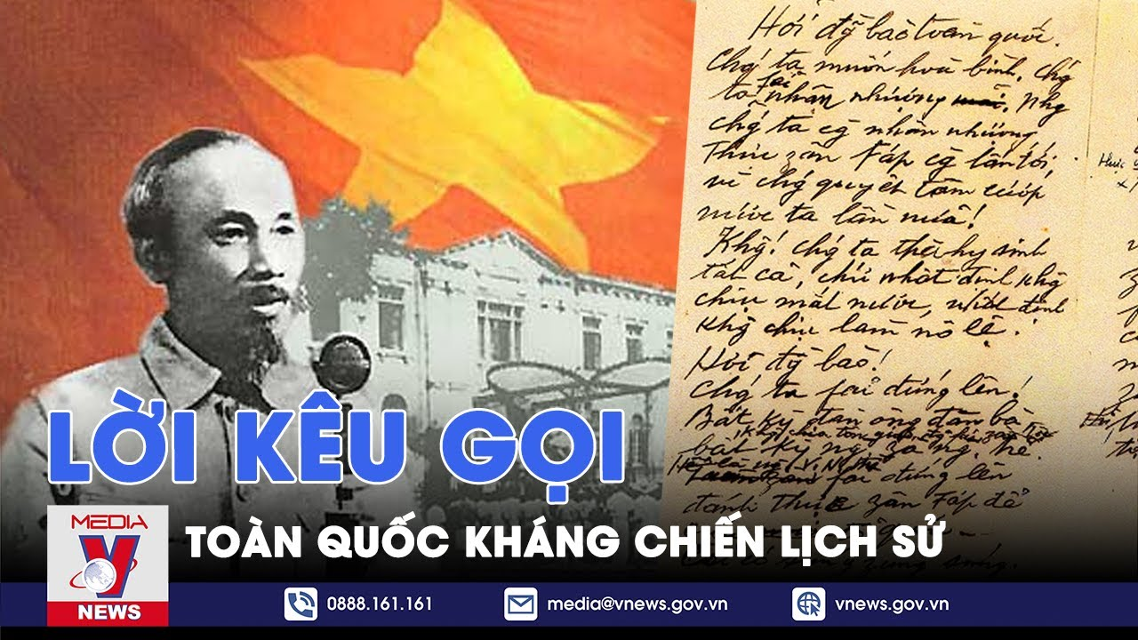
Lồng ghép ANQP: Giới thiệu hào khí Đông A thời trần Trong ba lần kháng chiến chống Mông - Nguyên, hưởng ứng lời kêu gọi của vua Trần, quân và dân nhà Trần đã đứng lên chống giặc. Từng cánh tay khắc chữ “Sát thát” hay hội nghị Bình Than, hội nghị Diên Hồng cùng với từng chiến công lẫy lừng, vang dội của quân và dân đã khẳng định hào khí Đông A, khẳng định tinh thần yêu nước bất diệt của dân tộc Đại Việt. GV: Liên hệ tư tưởng Hồ Chí Minh với “Lời kêu gọi toàn quốc kháng chiến” của Chủ tịch Hồ Chí Minh trước cuộc kháng chiến chống Thực dân Pháp năm 1946.

Slide 15
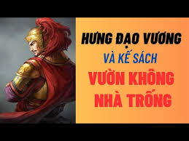
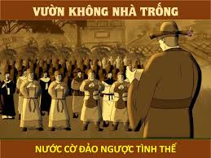
Lồng ghép ANQP: Vận dụng sáng tạo các chiến lược của quân đội nhà Trần trong kháng chiến chống giặc ngoại xâm. Binh thư yếu lược là tác phẩm quân sự bàn về các chiến lược, sách lược của quân đội nhà Trần. Trong đó có rất nhiều kế sách hay được quân đội nhà Trần vận dụng trong những cuộc kháng chiến chống quân Mông – Nguyên. Đó là lấy yếu đánh mạnh, tấn công vào đoàn thuyền lương của địch hay là chiến lược “vườn không nhà trống” đã được nhân dân ta áp dụng trong cả hai cuộc kháng chiến chống Pháp và Mỹ sau này.

Slide 16
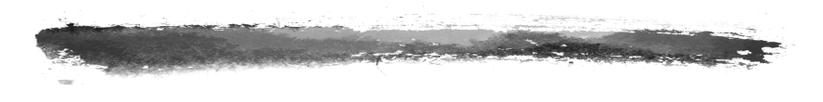
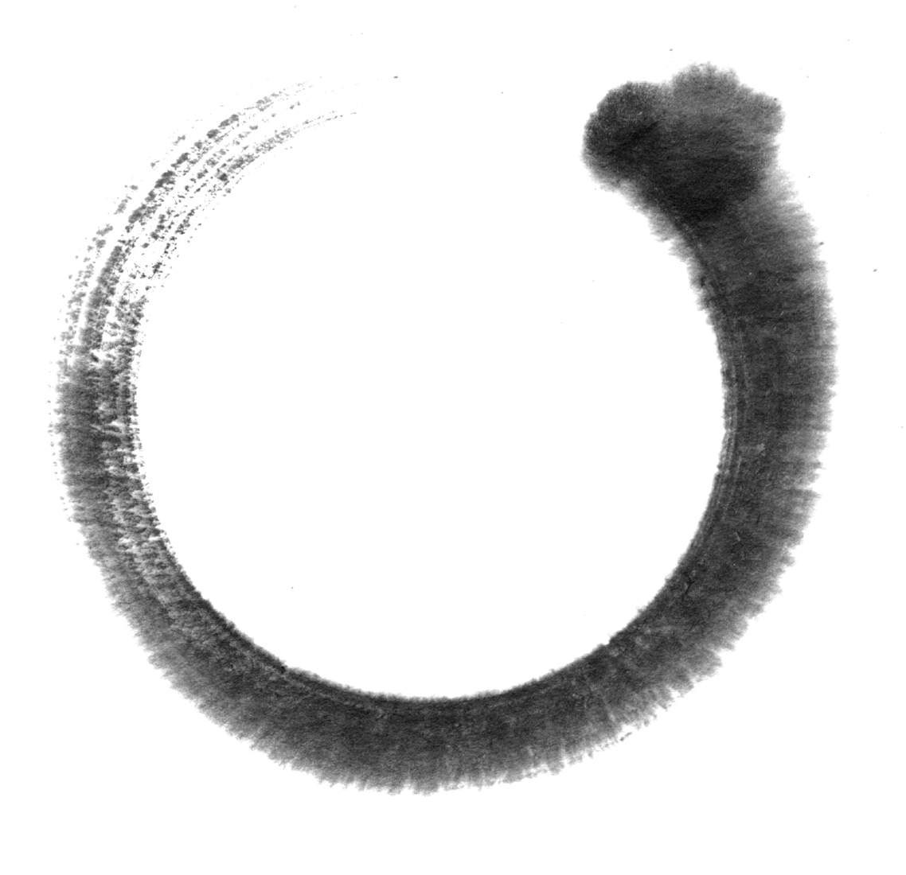
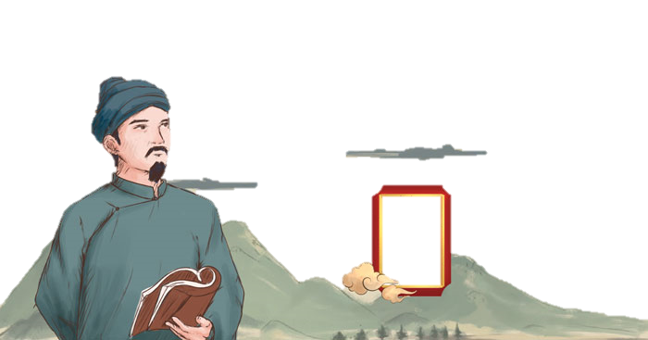
III. TỔNG KẾT
Là 1 áng văn chính luận mẫu mực
Lập luận sắc bén
1. Nghệ thuật
Lí lẽ, dẫn chứng xác thực, thuyết phục
Giọng văn hùng tráng
Câu văn biền ngẫu
Kết hợp hài hòa giữa yếu tố chính luận và văn chương

Slide 17

Phản ánh tinh thần yêu nước nồng nàn, quyết tâm đánh giặc cứu nước của Trần Quốc Tuấn và dân tộc ta
2. Nội dung

Slide 18
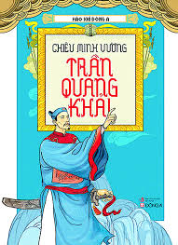
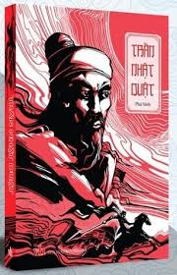
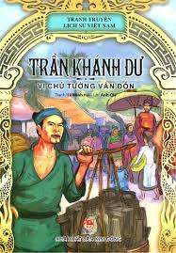
Lồng ghép ANQP: Tài năng quân sự kỳ diệu của Trần Quốc Tuấn đã được thể hiện trong ba cuộc kháng chiến chống giặc Mông – Nguyên, đặc biệt là trong lần thứ hai và thứ ba, trận quyết chiến chiến lược trên sông Bạch Đằng (năm 1288) là do ông trực tiếp chỉ huy. Ông được nhân dân tôn vinh thành thánh - Đức Thánh Trần - ngoài công lao diệt giặc còn do kính phục đạo đức ngời sáng của ông: một lòng vì nước, vì dân… Dưới thời nhà Trần, bên cạnh Trần Quốc Tuấn còn có những danh tướng, nhân tài quân sự khác như Trần Quang Khải, Trần Nhật Duật, Trần Khánh Dư ...

Slide 19
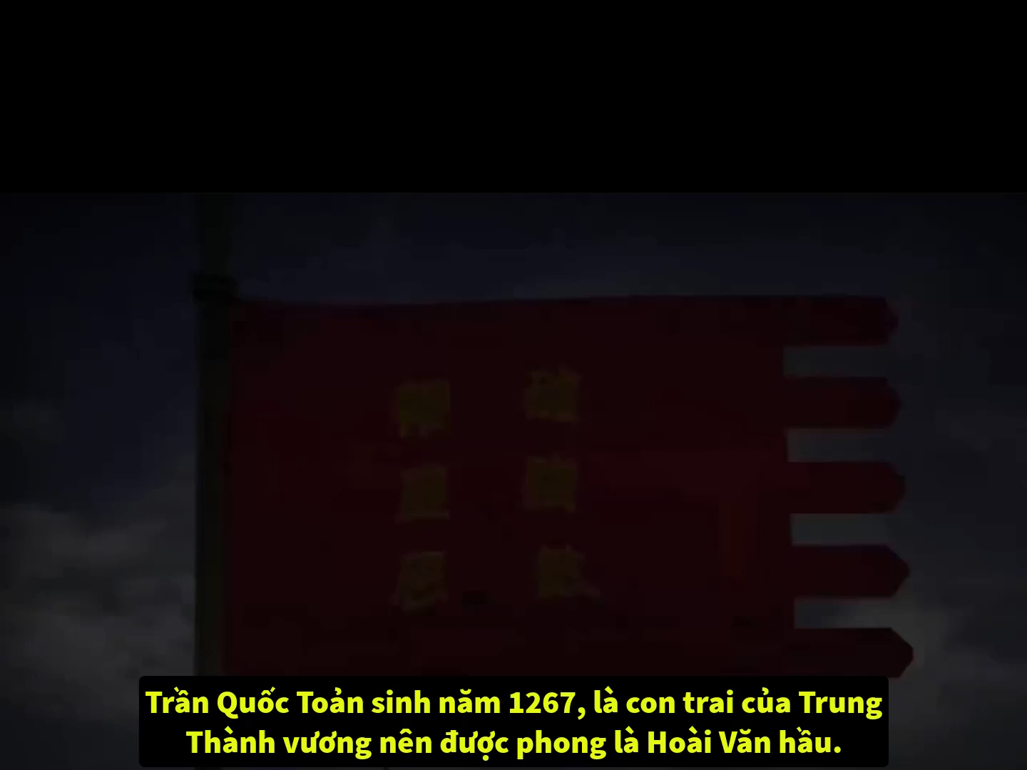
HOẠT ĐỘNG LUYỆN TÂP- VẬN DỤNG- MỞ RỘNG

Slide 20
Viết ứng dụng
Từ nội dung bài học và đoạn phim vừa xem, em hãy viết đoạn văn ngắn (4-6 câu) nêu lên suy nghĩ của em về trách nhiệm của bản thân trong việc xây dựng và bảo vệ đất nước hôm nay. (Tích hợp kiến thức QPAN)
Gợi ý: Hình thức: Đoạn văn ngắn ( 4-6 câu) Nội dung: suy nghĩ về trách nhiệm của bản thân trong việc xây dựng và bảo vệ đất nước hôm nay. Thời gian: 10 phút

Slide 21
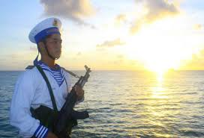
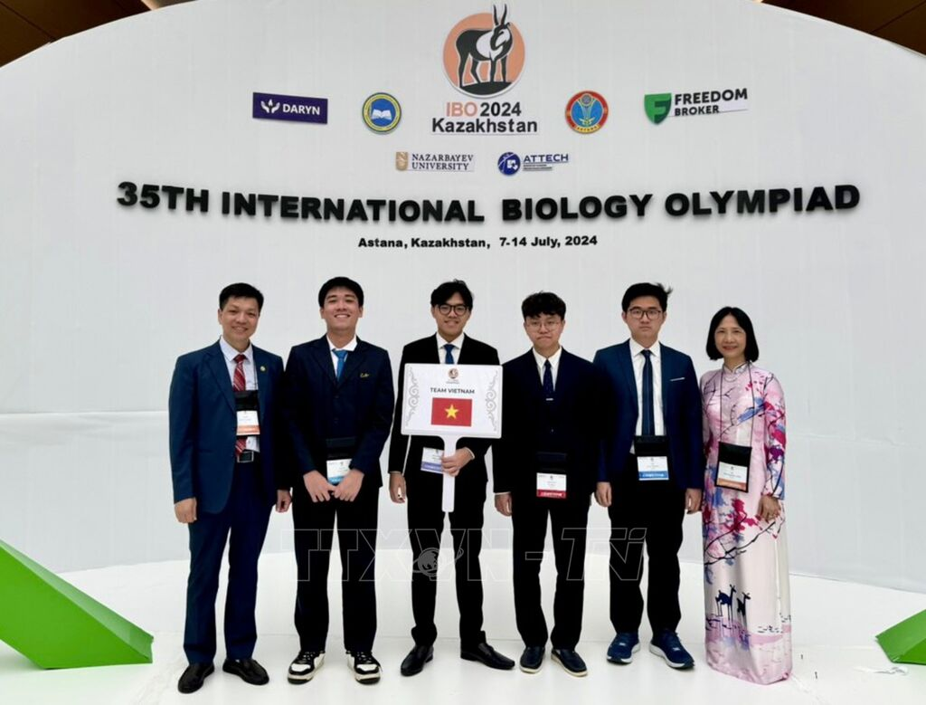
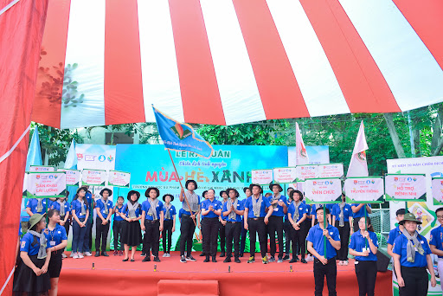
Thông điệp ANQP từ tiết học: GV trình chiếu các hình ảnh là những minh chứng hùng hồn nhất trong việc xây dựng và bảo vệ đất nước hôm nay (Chiến sĩ canh giữ biên cương, biển đảo, tình nguyện viên, những học sinh đạt giải cao..) với lời nhắn nhủ động viên, khích lệ: Thầy/cô tin rằng các em rồi đây sẽ lớn lên cũng có những ước mơ, hoài bão,.. phát huy được truyền thống anh hùng của dân tộc, sẽ đóng góp tuổi trẻ, tình cảm, trí lực của mình vào sự nghiệp xây dựng và bảo vệ đất nước quê hương…

Slide 22

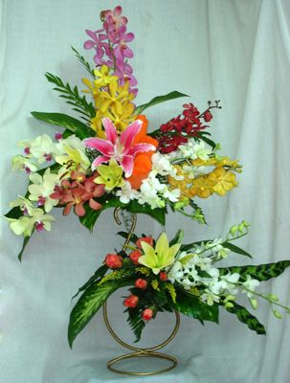
Xin chân thành cảm ơn quý thầy cô

